Slide 1
Oefenen voerberekening

Slide 2
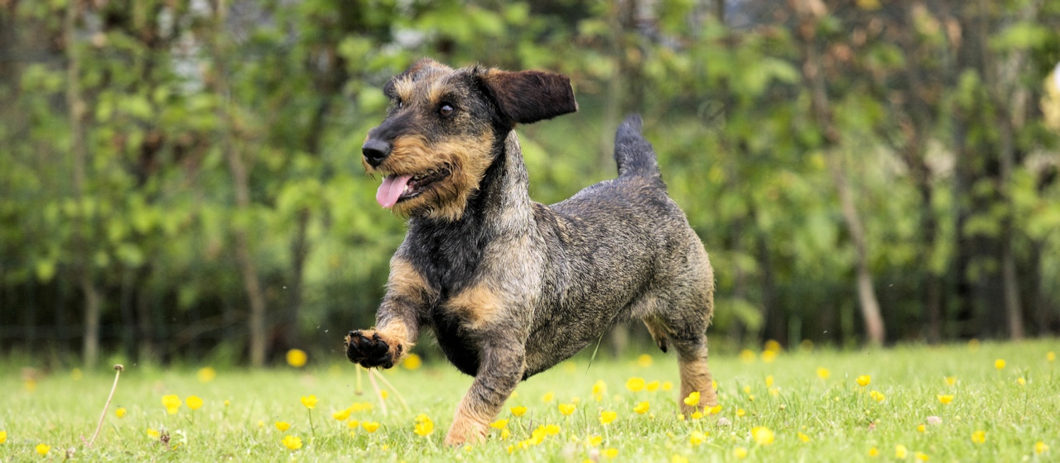
Dier:
Teckel Kees van 4 jaar oud en 6 kilo zwaar
Gecastreerd
Voer: Jarco Natural Economic Eend / Mais
Notes:
https://www.jarco.nl/adult-hondenvoer/natural-economic-eend-mais/

Slide 4
1. Bereken de REB en DEB

Slide 5
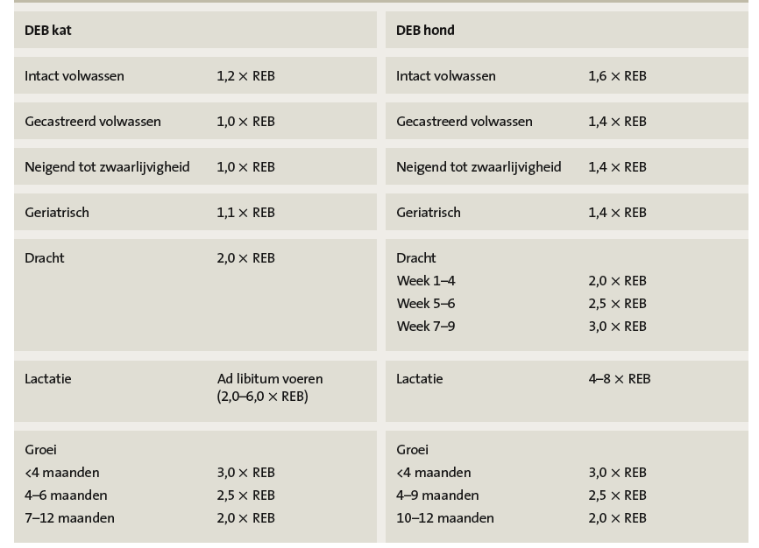

Slide 6
2. Bereken de energiehoeveelheid in het voer

Slide 7
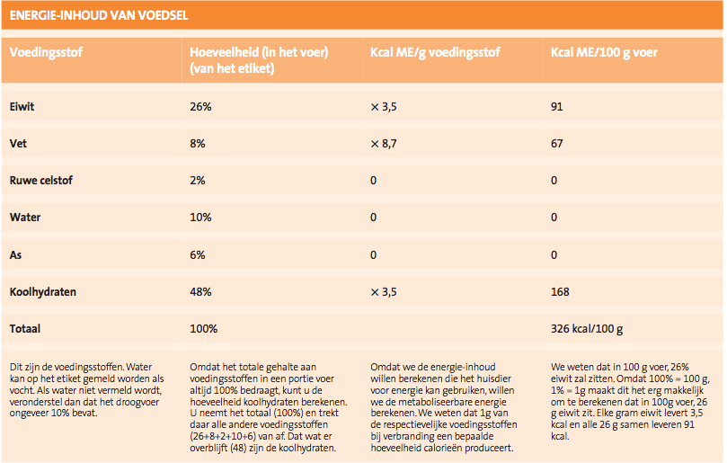
Notes:
Kcal = Kilocalorie → Dit is de hoeveelheid energie die nodig is om één kilogram water één graad Celsius te verwarmen.
ME = Metaboliseerbare Energie → energie te gebruiken bij de verbranding

Slide 8
3. Hoeveel voer moet je Kees dagelijks geven?

Slide 9
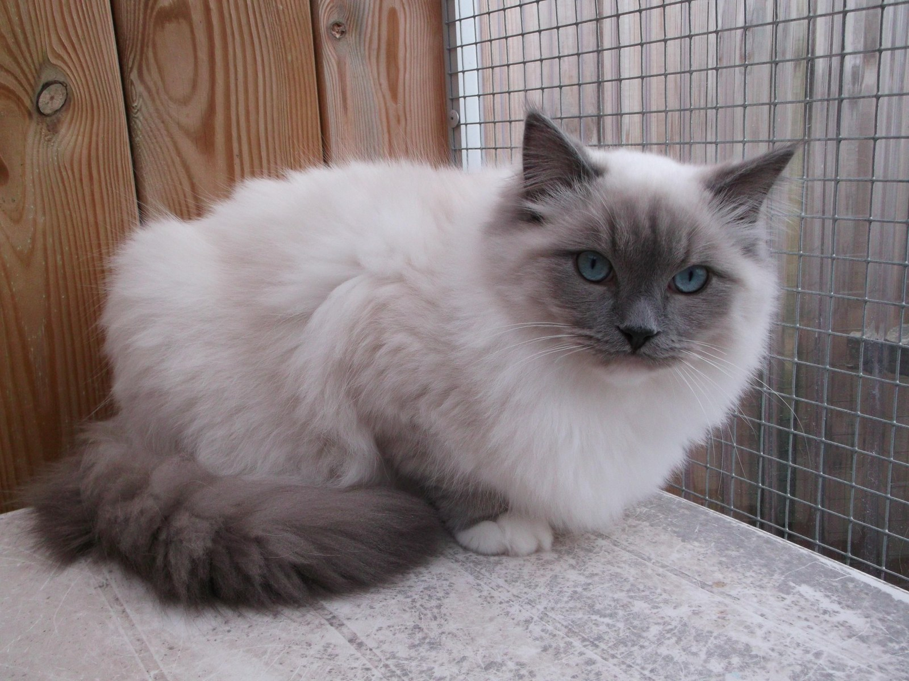
Dier
Kat Minoes van 10 jaar en 8 kilo
Volwassen met overgewicht (normaal gewicht: 5,5 kilo)
Voer: Jarco Natural Cat Senior Light

Slide 11
1. Bereken de REB en DEB

Slide 13
2. Bereken de energiehoeveelheid in het voer

Slide 14
Notes:
Kcal = Kilocalorie → Dit is de hoeveelheid energie die nodig is om één kilogram water één graad Celsius te verwarmen.
ME = Metaboliseerbare Energie → energie te gebruiken bij de verbranding

Slide 15
3. Hoeveel voer moet je Minoes dagelijks geven?

